Slide 1

PLAN COMÚN | NIVEL 3° MEDIO
GESTIÓN COMERCIAL
Y TRIBUTARIA
MÓDULO 2
  En estos documentos se utilizarán de manera inclusiva términos como: el estudiante, el docente, el compañero u otras palabras equivalentes y sus respectivos plurales, es decir, con ellas, se hace referencia tanto a hombres como a mujeres.

Slide 2

MÓDULO 2 | GESTIÓN COMERCIAL Y TRIBUTARIA
DECLARACIÓN DE IMPUESTO ANUAL
ACTIVIDAD 9

Slide 3





OBJETIVO DE APRENDIZAJE
APRENDIZAJE ESPERADO
CRITERIOS DE EVALUACIÓN
OA1
Leer y utilizar información contable básica acerca de la marcha de la empresa, incluida información sobre importaciones y/o exportaciones, de acuerdo a las normas internacionales de contabilidad (NIC) y de información financiera (NIIF).
OA Genérico
C – H
2. Monitorea el cumplimiento de las obligaciones tributarias de la empresa de acuerdo a la normativa legal vigente.
2.4 Determina el impuesto anual a la renta Formulario N° 22,
de acuerdo a la normativa tributaria vigente.

Slide 4

RECORDEMOS
¿QUÉ APRENDIMOS LA ACTIVIDAD ANTERIOR?
FORMULARIO 29 DECLARACION DE IVA
1
Identificamos el IVA Débito Fiscal y Crédito Fiscal.
2
Calculamos a través de registro de compras y ventas para presentar a la declaración de impuestos mensuales.
3
Preparamos la información del negocio para la declaración mensual del IVA.

Slide 5

ACTIVIDAD DE CONOCIMIENTOS PREVIOS
Para revisar los aprendizajes trabajados en la actividad anterior, los invito a que se reúnan en parejas y puedan desarrollar un Ejercicio Práctico del formulario 29 considerando los antecedentes que estarán presentes en la guía de aprendizajes previos.
¡Muy bien!
Te invitamos a profundizar revisando
la siguiente presentación

Slide 6

INTRODUCCIÓN A LA ACTIVIDAD
En el siguiente tema que abordaremos, los invito a que conozcan lo que es la Declaración de Impuestos Anual, a través del formulario 22 Global Complementario.
Es una herramienta que se utiliza en contabilidad, para la confección y declaración de los impuestos, de las rentas, entre otros, pero para eso, será necesario que podamos conocer los conceptos claves de este tema y, además la forma en que vamos a desarrollar y calcular este documento. Se requiere máxima concentración en el desarrollo de esta habilidad, ya que tiene bastante información y datos de los cuales deberán trabajar en su proceso. Para esto los invito a que hagamos una breve comparación.
¿Cuál creen ustedes que será la diferencia entre el formulario 29
Declaración de IVA y formulario 22 Declaración de Impuestos Anuales?

Slide 7

9
MENÚ DE LA ACTIVIDAD
DECLARACIÓN DE IMPUESTO ANUAL
Al término de la actividad estarás en condiciones de:
1
Conocer Decreto Ley 824 de Impuesto a la Renta.
2
Identificar conceptos básicos asociados a la declaración de renta
3
Realizar la declaración y cálculo de retención de segunda categoría.
4
Confeccionar y declarar en el formulario 22.

Slide 8

DECRETO LEY 824 SOBRE IMPUESTO A LA RENTA
Publicado en el Diario Oficial de 31 de diciembre de 1974 e incluye Ley N° 20.899 sobre Reforma Tributaria que modifica el Sistema de Tributación de la Renta e introduce diversos ajustes en el Sistema Tributario, publicada en el D.O. de 08 de febrero de 2016.
1.- Por “renta”, los ingresos que constituyan utilidades o beneficios que rinda una cosa o actividad y todos los beneficios, utilidades e incrementos de patrimonio que se perciban, devenguen o atribuyan, cualquiera que sea su naturaleza, origen o denominación.
Se aplica:
Primera Categoría (Rentas de Capital: Empresas)
Segunda Categoría (Rentas de trabajo: Trabajadores y Profesionales independientes.)
Global Complementario (Personas Naturales residentes nacionales)
Adicional (Personas naturales y jurídicas sin residencia en Chile)

Slide 9

DECRETO LEY 824 SOBRE IMPUESTO A LA RENTA
3.- Por "renta percibida", aquella que ha ingresado materialmente al patrimonio de una persona. Debe asimismo, entenderse que una renta devengada se percibe desde que la obligación se cumple por algún modo de extinguir distinto al pago.
4.- Por "renta mínima presunta", la cantidad que no es susceptible de deducción alguna por parte del contribuyente.
5.- Por "capital efectivo", el total del activo con exclusión de aquellos valores que no representen inversiones efectivas, tales como valores intangibles, nominales, transitorios y de orden.
6.- Por "sociedades de personas", las sociedades de cualquier clase o denominación, excluyéndose únicamente a las anónimas.

Slide 10
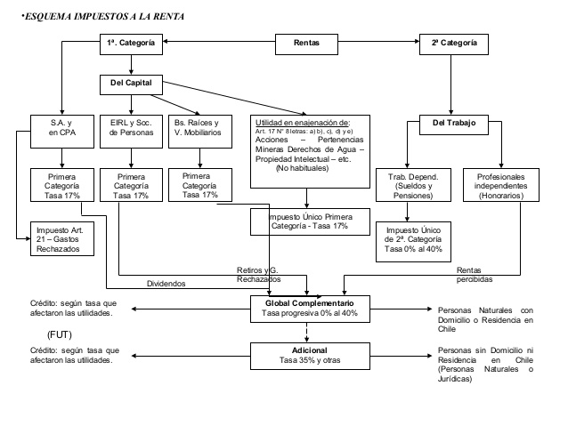
DECRETO LEY 824 SOBRE IMPUESTO A LA RENTA

Slide 11
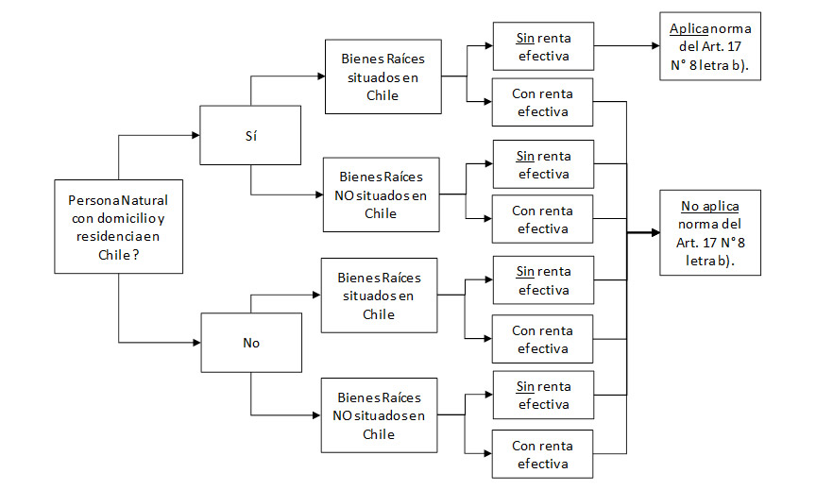
IMPUESTO A LA RENTA
Este impuesto afecta a las personas naturales, con domicilio y residencia en Chile, sobre las rentas percibidas en el año tributario correspondiente, que provienen de los siguientes conceptos, entre otros:
Retiros de Utilidades, Presuntos y Efectivos, Dividendos, Gastos Rechazados, Rentas Presuntas, Rentas de Contabilidad Simplificada, Honorarios, Intereses, Rentas Exentas, Sueldos.
A nivel de dichos contribuyentes, pueden concurrir las siguientes Rebajas de Rentas: Dividendos Hipotecarios, Intereses artículo 55 bis, Contribuciones, Impuesto de 1°Categoría, Acciones de Pago, Cotizaciones previsionales correspondiente al empresario o socio.

Slide 12

PRIMERA CATEGORÍA
Primera Categoría, afecta a personas naturales y jurídicas, se determina en base a rentas efectivas y rentas presuntas. Los principales créditos que se utilizan contra este impuesto provienen de las contribuciones de los bienes raíces, donaciones, compras de activos fijos, zonas extremas, fondos mutuos, zona franca, inversiones en el exterior.
Arrendamiento
Grava el Subarrendamiento de predios
Mejoras
Es Cesión gratuita de predios
Cesión de muebles
RENTAS DE PRIMERA CATEGORÍA

Slide 13

IMPUESTO GLOBAL COMPLEMENTARIO

Slide 14

IMPUESTO ÚNICO
Impuesto Único, que afecta a los contribuyentes que expresamente indica el inciso primero del actual artículo 21° de la Ley de la Renta.

Slide 15
IMPUESTO ADICIONAL A LA RENTA
Impuesto Adicional a la Renta, por exceso de endeudamiento, inversionistas extranjeros en régimen general e invariabilidad tributaria.
Afecta a las personas naturales o jurídicas que no tienen residencia ni domicilio en Chile. Se aplica con una tasa general de 35% y opera sobre la base de retiros y distribuciones o remesas de rentas al exterior que sean de fuente chilena.
Tasa General
Otras Tasas
35%
4%
30%
15%
20%
Exento

Slide 16

RELIQUIDACIÓN IMPUESTO ÚNICO
Reliquidación Impuesto Único Originado en sueldos de más de un empleador. Posteriormente, en las líneas finales del formulario 22, se registran los siguientes créditos y retenciones contra los impuestos anuales a la renta:
Pagos Provisionales, Retenciones de 2° Categoría, Crédito de empresas constructoras, Crédito Sence, Cotización adicional de salud, peajes, Pago provisional exportadores, Pago provisional de impuesto de 1° categoría por utilidades absorbidas, crédito puesto a disposición por sociedades.

Slide 17
RELIQUIDACIÓN IMPUESTO ÚNICO
A continuación se presentan dos situaciones, en las que debes identificar a qué tipo de impuesto pertenece cada uno:
Ejemplo | Impuesto Global Complementario | Impuesto Adicional
Una persona natural con domicilio y residencia en Chile, que tiene acciones en una empresa y recibe dividendos por ellas, que además trabaja como dependiente en otra empresa recibe un sueldo por los servicios que presta y que también presta sus servicios de manera ocasional y emite boletas de honorarios por dichos servicios, deberá pagar este impuesto global por la suma de sus rentas obtenidas.
Los inversionistas extranjeros que no tienen domicilio o residencia en Chile y que son accionistas de compañías chilenas, por las utilidades o dividendos que les sean repartidos en virtud de sus acciones.

Slide 18
RELIQUIDACIÓN IMPUESTO ÚNICO
La respuesta a este caso es el siguiente:
Ejemplo | Impuesto Global Complementario | Impuesto Adicional
Una persona natural con domicilio y residencia en Chile, que tiene acciones en una empresa y recibe dividendos por ellas, que además trabaja como dependiente en otra empresa recibe un sueldo por los servicios que presta y que también presta sus servicios de manera ocasional y emite boletas de honorarios por dichos servicios , deberá pagar este impuesto global por la suma de sus rentas obtenidas. | Se aplica
Los inversionistas extranjeros que no tienen domicilio o residencia en Chile y que son accionistas de compañías chilenas, por las utilidades o dividendos que les sean repartidos en virtud de sus acciones. |  | Se aplica
Como queda reflejado en el cuadro para las personas naturales con residencia en Chile están afectas al pago de global complementario, mientras que las personas extrajeras sin residencia deben pagar un impuesto adicional.

Slide 19
PAGO DE IMPUESTO ANUAL A LA RENTA
O DEVOLUCIÓN SOLICITADA
Pago de Impuesto anual a la renta o Devolución solicitada
El plazo para presentar el formulario 22 anual de la Renta, según ley vence el 30 de Abril de cada año, salvo las excepciones contenidas en al artículo 69° de la Ley de la renta.
MEDIO DE PRESENTACIÓN | FECHA DE INICIO | FECHA DE TÉRMINO
Internet Sin Pago | 01 de abril | 09 de mayo
Internet Con Pago | 07 de abril | 30 de abril
Smartphone Sin Pago | 01 de abril | 09 de mayo
Papel Con Pago | 07 de abril | 30 de abril

Slide 20
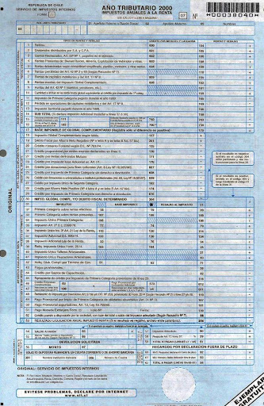
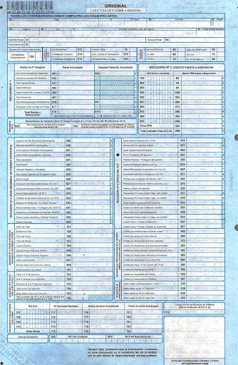
PAGO DE IMPUESTO ANUAL A LA RENTA
O DEVOLUCIÓN SOLICITADA

Slide 21


PAUSA REFLEXIVA
Te invito a que reflexionemos sobre el tema que hemos tratado, se requerirá que puedan leer el Decreto Ley 824 del Impuesto a la Renta. Para esto reúnanse en parejas y conversen sobre la pregunta que será planteada a continuación:
¿Qué beneficios confieren las donaciones que hacen los contribuyentes del impuesto a la renta?

Slide 22
REFLEXIÓN
Los beneficios que confieren las donaciones de esta ley, siempre que la donación se encuentre destinada a una Pyme incorporada al Catastro Público, consisten en que los Donantes podrán deducir, el monto de dichas donaciones como gasto, para efectos de la determinación de la renta líquida imponible del impuesto a la renta, conforme a lo dispuesto en la Ley sobre Impuesto a la Renta, contenida en el artículo primero del decreto ley N° 824 de 1974, incluyendo aquellos Donantes que se encuentren en situación de pérdida tributaria.
¡Muy bien!

Slide 23

¿CÓMO DECLARAMOS EL
IMPUESTO A LA RENTA?

Slide 24

DECLARACIÓN DE RENTA
FORMULARIO 22
OPERACIÓN RENTA

Slide 25
CÁLCULO DE RETENCIÓN DE 2ª CATEGORÍA
Presentación de ejemplo
Daniela Castillo, percibe rentas mensuales por $1.850.000 por lo cual durante el año 2020 percibió $22.200.000
La renta mensual de Daniela se conforma de la siguiente manera:
Sueldo base $1.790.235.-
Gratificación $447.559.-
Sueldo imponible $2.237.794.-
Movilización $150.000.-
Total haberes $2.387.794.-
Leyes sociales (AFP, Fonasa, AFC) $447.559.-
Impuesto único $90.233.-
Sueldo líquido $1.850.000.-
El impuesto único de segunda categoría se calcula de la siguiente forma:
Sueldo imponible – leyes sociales = base imponible

Slide 26
CÁLCULO DE RETENCIÓN DE 2ª CATEGORÍA
La base imponible es llevada a la siguiente tabla, para luego ser multiplicada por un factor y efectuada una rebaja según el tramo, como se mencionará más abajo:
Daniela quedaría en el segundo tramo
El cálculo con la renta de Daniela quedaría:
2.237.794 – 447.559 = 1.790.235. Base Imponible.
1.790.235 X 0,08 = 143.219
143219 – 88.790,46 = 54.428. Impuesto único
Retenido en forma mensual.
Los $22.200.000 están afectos al Global
Complementario, en el pago del impuesto
Anual a la renta (form. 22)
Los $2.200.000 son llevados a una tabla de escala progresiva, siguiendo el mismo método de aplicación que la retención de impuesto de segunda categoría:
Monto de Cálculo del Impuesto Único de Segunda Categoría
Período | Monto de la renta Líquida imponible |  | Factor | Cantidad a rebajar | Tasa de Impuesto Efectiva, máxima por cada tramo de Renta
 | Desde | Hasta
 | - | $668.891,00 | Exento | - | Exento
 | $668.891,51 | $1.530.870,00 | 0,04 | $27.555,66 | 2.20 %
 | $1.530.870,01 | $2.551.450,00 | 0,08 | $88.790,46 | 4,52%
Mensual | $2.551.450,01 | $3.572.030,00 | 0,135 | $229.120,21 | 7,90%
 | $3.572.030,01 | $4.592.610,00 | 0,23 | $568.463,06 | 10,62%
 | $4.592.610,01 | $6.123.480,00 | 0,304 | $908.316,20 | 15,57%
 | $6.123.480,01 | $7.654.350,00 | 0,35 | $1.189.996,28 | 19,45%
 | 7.654.350,01 | Y más | 0,4 | $1.527.713,78 | Más de 19,45 %

Slide 27
CÁLCULO DE RETENCIÓN DE 2ª CATEGORÍA
El cálculo seria:
22.200.000 X 0,8 = 1.776.000
1.776.000 -1.009.610 = 776.390 Impuesto Global
Complementario.
Para el pago deben considerar los créditos que
Rebajan el monto de los impuesto:
Renta Imponible Anual |  |  | Cantidad a rebajar
Desde | Hasta | Factor
- | 7.833.186,00 | Exento | Exento
$7.833.186,01 | 17.407.080,00 | 0,04 | 313.327,44
17.407.080,01 | 29.011.800,00 | 0,08 | 1.009.610,64
29.011.800,01 | 40.616.520,00 | 0,135 | 2.605.259,64
40.616.520,01 | 52.221.240,00 | 0,23 | 6.463.829,04
52.221.240,01 | 69.628.320,00 | 0,304 | 10.328.200,80
69.628.320,01 | Y MAS | 0,35 | 13.531.103,52
87.035.400,01 | Y MAS | 0,4 | 17.882.873,52
Impuesto Global Complementario 776.390.
Crédito por retención impuesto único de segunda categoría $690.500
Impuesto a la renta a cancelar $76.639

Slide 28
¿DÓNDE DECLARO EN EL FORMULARIO 22?
Sueldos, pensiones y otras rentas similares de fuente nacional | 1098 | 14.400.000. | Sueldos de fuente extranjera. |  | 1030 |  | 161 | 14.400.000 | +
En el caso de los honorarios se debe declarar en el reverso del formulario 22 como se muestra a continuación
RECUADRO N°1: HONORARIOS
Rentas de 2a Categoría | Renta Actualizada |  | Impuesto Retenido Actualizado
Honorarios anuales con retención | 461 | 3.000.000 | 492 | 322.500 | +
Honorarios Anuales sin Retención | 545 |  |  |  | +
Incremento por impuestos pagados o retenidos en el exterior | 856
Total Ingresos Brutos | 547 | 3.000.000 |  |  | =
Participación en Sociedad de Profesionales de 2ª Categoría | 617 |  |  |  | +
Monto Ahorro Previsional Voluntario Art. 42 Bis | 770 |  |  |  | -
Gastos Efectivos (sólo del Total Ingresos Brutos) | 465 |  |  |  | -
Gastos Presuntos: 30% sobre el Código 547, con tope de 15 UTA | 494 | 900.000 |  |  | -
Rebaja por presunción de asignación de zona DL 889/75 | 850
Total Honorarios | 467 | 3.322.500 |  |  | =
Total Remuneraciones Directores S.A. | 479 |  | 491 |  | +
Total Rentas y Retenciones | 618 | 3.322.500 | 619 | 322.500 | =

Slide 29
¿DÓNDE DECLARO EN EL FORMULARIO 22?
En el anverso del formulario 22
Los honorarios declarados en la línea 8, código 110, por $3.500.000, corresponde a lo determinado en el código 618 del recuadro N° 1 las rentas por $33.000.000 provenientes de sueldos, se registran en la línea 13.

Slide 30
PAUSA REFLEXIVA
Te invito a que te reúnas en conjunto a tu compañero y que reflexionen la pregunta que se les presentará, para esto pensemos, si como declarante de la información de la renta que me entrega el SII, me presenta una propuesta para declarar la renta:
¿Esta propuesta puede ser modificada antes de ser presentada?

Slide 31
SOLUCIÓN
Respondiendo a la reflexión anterior, podemos decir que efectivamente se puede realizar la modificación a la propuesta que nos entrega el Servicio de Impuestos Internos. Porque como lo dice su nombre, es una propuesta, en este caso, podemos acceder a la información presentada y cotejarla con lo que nosotros sabemos que existe, y en este caso, modificar lo que sea necesario antes de presentar al Servicio de Impuestos Internos.
Recordemos que este trámite se puede hacer vía web y el formulario viene ya prellenado.
¡Muy bien!

Slide 32

REVISEMOS
AHORA REVISEMOS ¿CUÁNTO APRENDIMOS?
Los invito a reunirse en grupos de cuatro integrantes, deben realizar los cálculos respectivos para los honorarios y sueldos en la Declaración de Renta, para esto tendrás una tabla de cálculo en Excel que podrás modificar según corresponda al criterio de trabajo.
¡Éxito!
¡Muy Bien!, ahora vamos a practicar

Slide 33

9
¡PRACTIQUEMOS!
ACTIVIDAD PRÁCTICA
DECLARACIÓN DE IMPUESTO ANNUAL
Ahora realizaremos una actividad práctica. Utilice el archivo Actividad Práctica sigue las instrucciones señaladas.
¡Éxito!
° Medio | Presentación

Slide 34


ANTES DE TERMINAR:
TICKET DE SALIDA
DECLARACIÓN DE IMPUESTO ANUAL
¡No olvides contestar la Autoevaluación y entregar el Ticket de Salida!
¡Hasta la próxima!

Slide 35


ANTES DE COMENZAR A TRABAJAR
TOMA LAS SIGUIENTES PRECAUCIONES
Trabajar en equipo, cuidando la integridad física y emocional de todos y todas.
Considerar el anexo adjunto para realizar la actividad.
Ser empático al momento de que presenten sus respuetsas en plenario.
Situarse en un contexto escolar.

